Slide 1
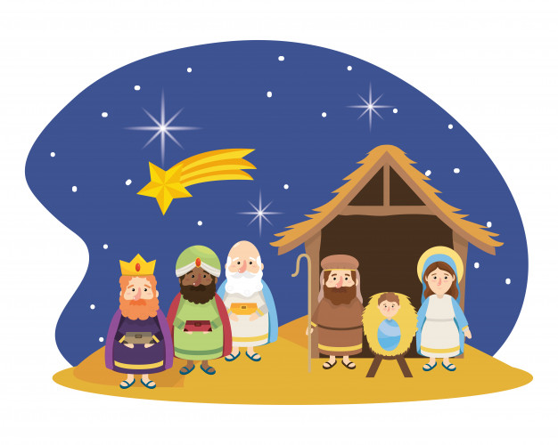
PLANIFICACIÓN CLASES VIRTUALES SEMANA N° 38 FECHA : 15- Diciembre-2020
Colegio Jean Piaget
Mi escuela, un lugar para aprender y crecer en un ambiente saludable

Slide 2
ASIGNATURA /CURSO | Artes Visuales 3° Básico
NOMBRE DEL PROFESOR/A | Alicia Cuellar
OBJETIVO DE APRENDIZAJE PRIORIZACIÓN NIVEL 1 | ARTES Crear trabajos de arte a partir de registros visuales, experiencias, intereses y temas del entorno natural y artístico, demostrando manejo de: materiales de modelado, de reciclaje, naturales papeles, cartones, pegamentos, lápices, pinturas, textiles e imágenes digitales herramientas para dibujar, pintar, cortar, modelar unir y tecnológicas (pincel, tijera, mirete, computador, cámara fotográ­fica, entre otras) procedimientos de dibujo, pintura, grabado, escultura, técnicas mixtas, artesanía, fotografía, entre otros (OA 3) TECNOLOGÍA Crear diseños de objetos o sistemas tecnológicos simples para resolver problemas: Desde diversos ámbitos tecnológicos y tópicos de otras asignaturas; Representando sus ideas a través de dibujos a mano alzada, modelos concretos o usando TIC; explorando y combinando productos existentes (OA 1) Música Escuchar música en forma abundante de diversos contextos y culturas poniendo énfasis en: Tradición escrita (docta), piezas instrumentales y/o vocales de corta duración (por ejemplo, danzas medievales, selección del " Cuaderno de A.M. Bach", selección del ballet "Cascanueces" de P.I. Tchaikowsky); Tradición oral (folclor, música de pueblos originarios), canciones, rondas, bailes y versos rítmicos; Popular (jazz, rock, fusión, etcétera) poniendo énfasis en música infantil (por ejemplo, canciones como "La Elefanta Fresia" y música de películas como "El Libro de la Selva" y "El Rey León"). Escuchar apreciativamente al menos 20 músicas variadas de corta duración al año. (OA3)
INDICADORES DE EVALUACIÓN PARA OA | ARTES -Experimentan con diversos procedimientos de pintura, escultura y técnicas mixtas. -Expresan emociones y su imaginación por medio de dibujo, pintura, escultura y técnica mixta. TECNOLOGÍA › Describen necesidades que se satisfacen por medio de objetos o sistemas en diferentes ámbitos tecnológicos (como transporte, vestuario, alimentación). Música Manifiestan interés y disposición a escuchar (actitud corporal, no muestran reticencia ante la escucha, comentan con sus compañeros)
CONTENIDO /HABILIDADES | Observación y descripción de animales, plantas y fenómenos de la naturaleza en trabajos de arte propios y de sus pares.
OBJETIVO DE LA CLASE | Pintar con técnica difuminado a partir de la observación de obras de arte de Willian Turner, Claude Monet, Alfredo Helsby, entre otros.
EVALUACIÓN | Ticket de salida

Slide 3
Reglas para una buena clase
Puntualidad
tener materiales solicitados
Ser respetuoso con el profesor y sus compañeros
Mantener micrófono apagado y cámara encendida(solo si el alumno quiere)
Dudas o consultas
Estar atento a la clase online

Slide 4
Inicio Activación Conocimientos Previos
RECORDEMOS
¿Qué decoraciones puedes observar en esta fecha del año?
¿Qué adornos puedes observar que utilicen técnica mixta?

Slide 5
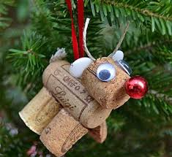
Técnica Mixta
La técnica mixta consiste en combinar distintas técnicas o materiales de pintura (acuarela, lápiz de color, acrílico, tinta, témpera, etc…)

Slide 6
MANOS A LA OBRA
AHORA QUE YA RECORDAMOS EL USO DE LAS TÉCNICAS MIXTAS, ES MOMENTO DE APLICAR TODOS NUESTROS CONOCIMIENTOS.
1- Recorta tú plato en 3 partes iguales.
2- Pinta el plato de color verde.
3- Con un palito de helado o cartulina crea el tronco del árbol.
4- Decora como quieras.
mientras trabajas, comenzaras a escuchar una canción en la que deberás identificar que relación tiene con tú vida y el trabajo realizado

Slide 7
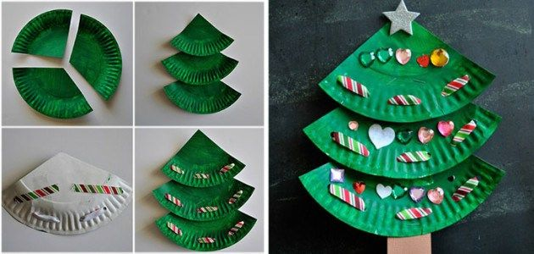
¿Qué vamos a crear?
https://www.youtube.com/watch?v=AK44mdjIX74

Slide 8
TICKET DE SALIDA
ASIGNATURA Artes Visuales, Música y Tecnología
SEMANA 38
CIERRE
Nombre: _______________________________________
¿Qué otro adorno puedes crear utilizando técnica mixta?
¿Qué emociones puedo expresar al crear adornos navideños?
¿Qué necesidades se satisfacen al momento de decorar en esta época del año?
4) ¿Qué relación tiene la canción escuchada con tú vida y esta época del año?
Enviar fotografía de este ticket de salida al:
Correo: Alicia.cuellar@colegio-jeanPiaget.cl

